Slide 1
Kierunek: Ekonomia I stopień
Moduł trzeci
Katedra Zastosowań Informatyki i Matematyki w Ekonomii Uniwersyteckie Centrum Języków Obcych

Slide 2
Moduł trzeci
Co po studiach?
Opis modułu
Cele
Zajęcia
Oczekiwania wobec kandydatów
Praca czeka...
Opieka merytoryczna
Co nas wyróżnia?
Katedra Zastosowań Informatyki i Matematyki w Ekonomii Uniwersyteckie Centrum Języków Obcych

Slide 3
Moduł trzeci
Co po studiach?
IT i języki obce
To wiem…
A w pracy…
całki, pochodne, granice funkcji
Analiza danych biznesowych *
Obsługa systemów informatycznych *
Realizacja projektów *
Negocjacje i rozmowy z zagranicznymi partnerami
popyt, podaż, cena
PKB, bezrobocie, inflacja
marka, dystrybucja, promocja
Katedra Zastosowań Informatyki i Matematyki w Ekonomii Uniwersyteckie Centrum Języków Obcych

Slide 4
Moduł trzeci
Co po studiach?
Co po studiach ?
Specjalista ds. obsługi systemów informatycznych – wspieraj, obsługuj, optymalizuj narzędzia informatyczne.
Specjalista ds. zarządzania projektami – opracowuj i wdrażaj przyjętą koncepcję wraz z podległym zespołem.
Specjalista ds. analiz biznesowych – zdobywaj, analizuj, raportuj dane.
Międzynarodowy negocjator biznesowy – łącz ogniwa wielkiej maszyny.
Komentator medialny zjawisk i procesów gospodarczych – zdobywaj i przekazuj informacje.
Wiedza i umiejętności zdobyte podczas studiów dają solidne podstawy do uruchomienia i prowadzenia własnego biznesu, a także pracy za granicą.
Katedra Zastosowań Informatyki i Matematyki w Ekonomii Uniwersyteckie Centrum Języków Obcych

Slide 5
Moduł trzeci
Cele
„Usłyszałem i zapomniałem, zobaczyłem i zapamiętałem, zrobiłem i zrozumiałem” Konfucjusz
Cele
---------------------------
Bądź konkurencyjny
---------------------------
Praktyka
Praktyka
Praktyka
Praktyka
Praktyka
Praktyka
Praktyka
Katedra Zastosowań Informatyki i Matematyki w Ekonomii Uniwersyteckie Centrumi Języków Obcych

Slide 6
Moduł trzeci
Opis modułu
Opis modułu
Wybierając moduł trzeci:
uzyskasz szeroką wiedzę z zakresu wykorzystania narzędzi informatycznych do analizy danych biznesowych oraz tego, jak takie dane przygotować,
dowiesz się jak skutecznie zarządzać projektami IT,
zapoznasz się w sposób praktyczny z nowoczesnymi systemami informatycznymi, wspomagającymi funkcjonowanie organizacji – systemy te spotkasz w pracy zawodowej: jako osoba decydująca o wyborze narzędzi informatycznych do firm (konsulting i doradztwo), jako członek zespołu wspomagającego ich wdrożenie, czy też jako użytkownik aplikacji.
Osoby zainteresowane będą mogły uzyskać certyfikat potwierdzający zdobyte przez siebie umiejętności.
Katedra Zastosowań Informatyki i Matematyki w Ekonomii Uniwersyteckie Centrum Języków Obcych

Slide 7
Moduł trzeci
Opis modułu
Opis modułu
Wiedzę z zakresu IT połączysz z:
kursem fachowego języka niemieckiego (180 godzin) – poziom wejściowy dostosowany do poziomu studentów,
rozszerzonym kursem biznesowego języka angielskiego (60 godzin) – poziom B2.
Zdobytą wiedzę wykorzystasz z powodzeniem w pracy w:
międzynarodowej korporacji,
firmie zagranicznej,
administracji publicznej,
każdym przedsiębiorstwie czy organizacji posiadającej kontakty z zagranicą, a także we własnej firmie.
Twoim dodatkowym atutem na rynku pracy będzie:
znajomość zasad efektywnej komunikacji interpersonalnej i savoir-vivre’u, ułatwiających funkcjonowanie we współczesnym świecie biznesu,
znajomość różnic międzykulturowych mogących powodować trudności w trakcie rozmów biznesowych.
Katedra Zastosowań Informatyki i Matematyki w Ekonomii Uniwersyteckie Centrum Języków Obcych

Slide 8
Moduł trzeci
Zajęcia
Zajęcia
IT – 105 godzin, 13 ECTS
30h: Narzędzia do prezentacji danych ekonomicznych 3 ECTS
30h: Zarządzanie projektami 4 ECTS
15h: Systemy informatyczne w organizacji I 2 ETCS
30h: Systemy informatyczne w organizacji II 4 ECTS
Katedra Zastosowań Informatyki i Matematyki w Ekonomii Uniwersyteckie Centrum Języków Obcych

Slide 9
Moduł trzeci
Zajęcia
Zajęcia
Elastyczne narzędzia do analiz i prezentacji ekonomicznych
Będziesz się płynnie poruszać w środowisku Microsoft Office; będziesz umiał: analizować i łączyć dane między plikami arkusza kalkulacyjnego, pracować wspólnie na jednym pliku, tworzyć i obsługiwać bazy danych oraz opracowywać profesjonalne prezentacje w PowerPoint i Prezi
Zarządzanie w projektach informatycznych
Systemy informatyczne w organizacji (I i II)
Zapoznasz się z nowoczesnymi systemami informatycznymi (klasy BI – Business Intelligence czy ERP – Enterprise Resource Planning) wspomagającymi funkcjonowanie organizacji (ze szczególnym uwzględnieniem rozwiązań firmy SAP AG - jednego z liderów rynku w tym obszarze); będziesz umiał wybrać system dla danej organizacji
Zapoznasz się z wybranymi metodykami zarządzania projektami IT, będziesz umiał opracować harmonogram projektu i jego budżet, dowiesz się jak zarządzać ryzykiem w projekcie, poznasz skuteczne metody komunikacji, będziesz umiał efektywnie wykorzystać MS Project – aplikację wspomagającą zarządzanie projektami
Katedra Zastosowań Informatyki i Matematyki w Ekonomii Uniwersyteckie Centrum Języków Obcych

Slide 10
Moduł trzeci
Zajęcia
Zajęcia
Języki obce – 360 godzin, 26 ECTS
120h: Język angielski w biznesie 7 ECTS
30h: English for Economics 2 ECTS
30h: English for Finance 3 ECTS
120h: Deutsch im Unternehmen 8 ETCS
30h: Fachsprache Deutsch – Wirtschaft 3 ECTS
30h: Fachsprache Deutsch – Finanzen 3 ECTS
Katedra Zastosowań Informatyki i Matematyki w Ekonomii Uniwersyteckie Centrum Języków Obcych

Slide 11
Moduł trzeci
Zajęcia
Zajęcia
English for Economics
Rozwiniesz swoje kompetencje językowe w zakresie specjalistycznego języka biznesowego, omawiając tematy takie jak: globalizacja, zrównoważony rozwój, makroekonomia i mikrofinanse czy rynek pracy
English for Finance
Deutsch im Unternehmen
Rozwiniesz swoje kompetencje językowe, pracując ze specjalistycznymi tekstami z dziedziny finansów i omawiając tematy takie jak pieniądz, konta i lokaty, euro i Europejski Bank Centralny
Rozwiniesz swoje kompetencje językowe w zakresie mówienia, czytania i rozumienia, omawiając tematy takie jak: bankowość, rachunkowość, czy rozliczenia w handlu międzynarodowym
Fachsprache Deutsch – Wirtschaft
Rozwiniesz 4 sprawności językowe: mówienie, czytanie, rozumienie i pisanie, pracując z oryginalnymi nagraniami i różnorodnymi materiałami tekstowymi; opanujesz słownictwo ogólne i ekonomiczne
Fachsprache Deutsch – Finanzen
Rozwiniesz swoje kompetencje językowe, szczególnie komunikacyjne, pracując z tekstami ekonomicznymi i omawiając tematy takie jak koniunktura czy polsko-niemieckie stosunki gospodarcze
Katedra Zastosowań Informatyki i Matematyki w Ekonomii Uniwersyteckie Centrum Języków Obcych

Slide 12
Moduł trzeci
Zajęcia
Zajęcia
Dodatkowe kompetencje – 30 godzin, 5 ECTS
15h: E-gospodarka 2 ECTS
15h: Macroeconomics - case studies 3 ETCS
Katedra Zastosowań Informatyki i Matematyki w Ekonomii Uniwersyteckie Centrum Języków Obcych

Slide 13
Moduł trzeci
Zajęcia
Zajęcia
E-gospodarka
Poznasz treści dotyczące przedsiębiorczości i innowacyjności w warunkach globalizacji. Ponadto dowiesz się, czy jest gospodarka oparta na wiedzy, rozwój e-gospodarki, państwowa polityka naukowo-techniczna wspierania rozwoju e-gospodarki. Zarządzanie przedsiębiorstwem w warunkach e-gospodarki.
Macroeconomics – case studies
Udoskonalisz praktyczną znajomość języka angielskiego oraz umiejętność analizy zjawisk ekonomicznych i wydarzeń gospodarczych, pracując nad studiami przypadków dotyczącymi polityki monetarnej i fiskalnej, rynku pracy i rynków finansowych, handlu międzynarodowego i wzrostu gospodarczego
Katedra Zastosowań Informatyki i Matematyki w Ekonomii Uniwersyteckie Centrum Języków Obcych

Slide 14
Moduł trzeci
Oczekiwania wobec kandydatów
„Entuzjazm jest matką wysiłku i bez niego nigdy nic wielkiego nie osiągnięto” Ralph W. Emerson
Oczekiwania wobec kandydatów
Zaangażowanie
Motywacja
Entuzjazm
Zaangażowanie
Motywacja
Entuzjazm
Katedra Zastosowań Informatyki i Matematyki w Ekonomii Uniwerryteckie Centrum Języków Obcych

Slide 15
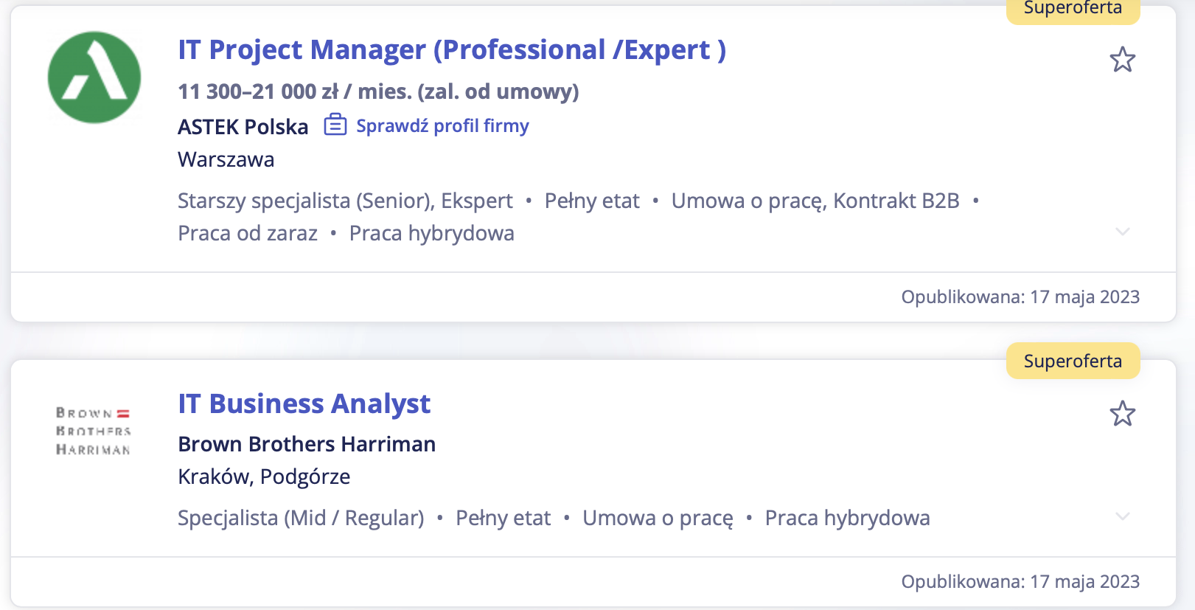
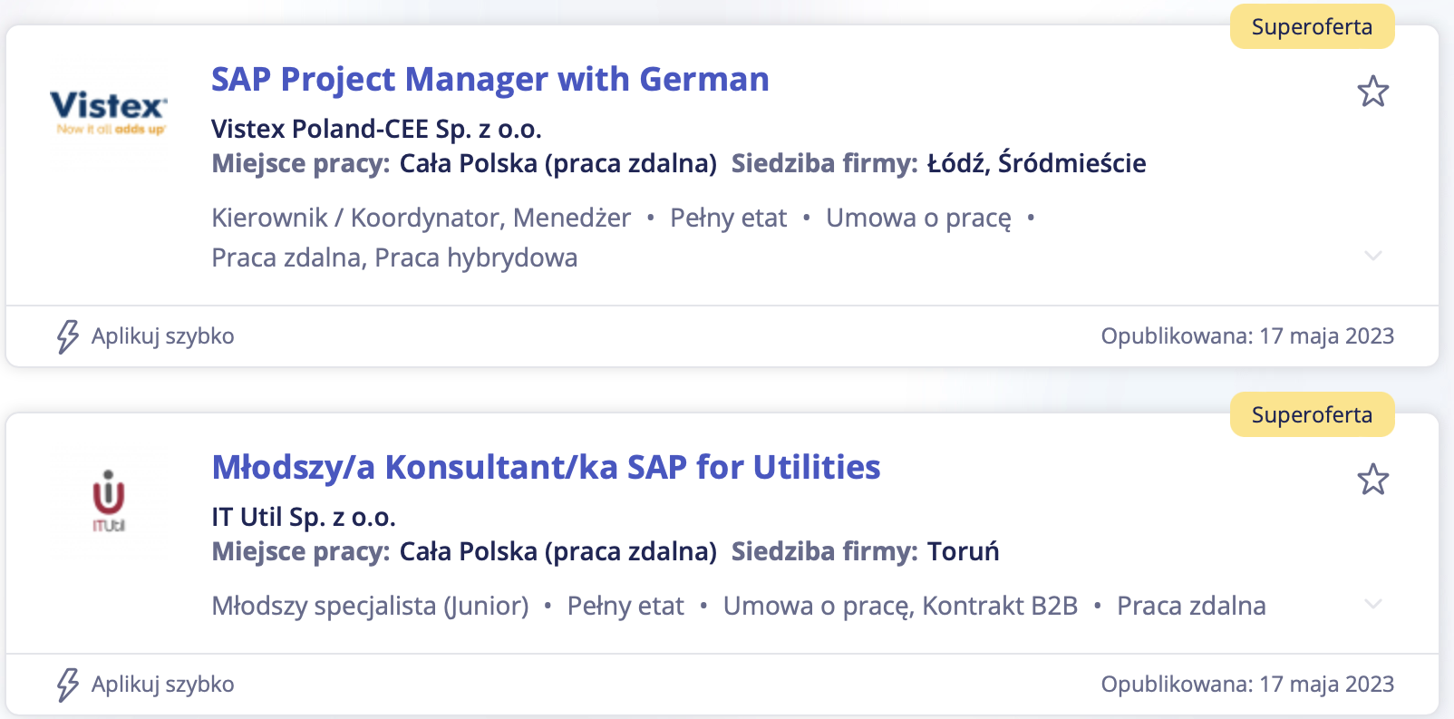
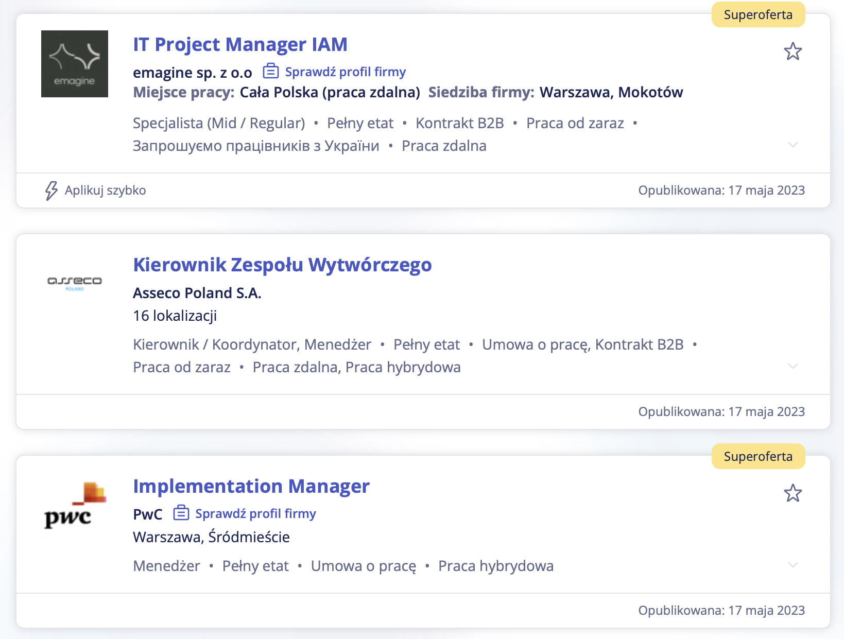
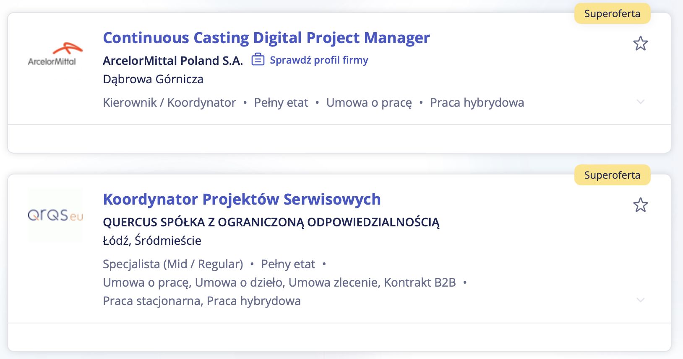
Moduł trzeci
Praca czeka…: Źródło: pracuj.pl
Katedra Zastosowań Informatyki i Matematyki w Ekonomii Uniwersyteckie Centrum Języków Obcych

Slide 16
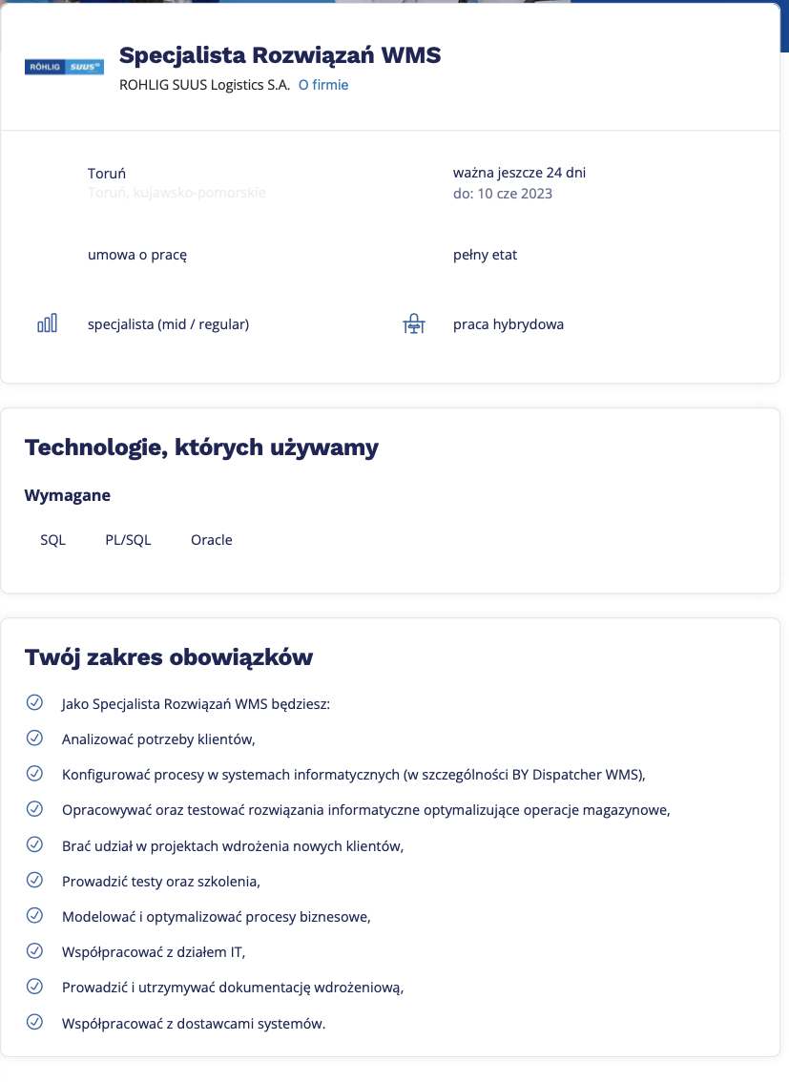
Moduł trzeci
Praca czeka… Przykładowa oferta prac. Źródło: pracuj.pl
Katedra Zastosowań Informatyki i Matematyki w Ekonomii Uniwersyteckie Centrum Języków Obcych

Slide 17
Moduł trzeci
Opieka merytoryczna
Opieka merytoryczna
Opiekę merytoryczną nad modułem sprawują:
Katedra Zastosowań Informatyki i Matematyki w Ekonomii
oraz
Uniwersyteckie Centrum Języków Obcych
(Julita Markowska - julmar@umk.pl)
W przypadku pytań zachęcamy do kontaktu pod wskazane adresy
Katedra Zastosowań Informatyki i Matematyki w Ekonomii Uniwersyteckie Centrum Języków Obcych

Slide 18
Moduł trzeci
Katedra Zastosowań Informatyki i Matematyki w Ekonomii – co nas wyróżnia?
Osiągnięcia dydaktyczne
Uruchomienie nowych studiów podyplomowych Data Science w biznesie (wspólnie z SAP Polska i Wydziałem Matematyki i Informatyki UMK).
Afiliacja w SAP University Alliances, dostęp dla studentów i pracowników do pełnoskalowego systemu klasy ERP z klientem GBI, bezpłatny dostęp dla pracowników do ogromnego repozytorium wiedzy SAP Learning Hub.
Uruchomienie programu certyfikatów SAP Student Recognition Awards dla absolwentów specjalności Informatyka w biznesie.
Opieka i administracja afiliacji Wydziału w programie Microsoft Corporation - Microsoft Imagine Premium.
Utworzenie Koła Naukowego Data Explorers.
Katedra Zastosowań Informatyki i Matematyki w Ekonomii Uniwersyteckie Centrum Języków Obcych

Slide 19
Moduł trzeci
Katedra Zastosowań Informatyki i Matematyki w Ekonomii – co nas wyróżnia?
Osiągnięcia dydaktyczne
Współpraca z Technology Evaluation Centers Inc (umowa partnerska) oraz firmą Signavio (BPM Academic Initiative).
W ramach współpracy z TEC Wydział (i UMK) posiada afiliację w The TEC University Program oraz bezpłatny dostęp do narzędzi IT (analityka porównawcza systemów transakcyjnych) i materiałów dydaktycznych.
W ramach współpracy z Signavio studenci mają bezpłatny dostęp do platformy Signavio (przeznaczenie – modelowanie procesów i map procesów biznesowych w notacji BPMN, UML i innych).
Organizacja wykładów otwartych dla studentów WNEiZ prowadzonych przez przedstawicieli przedsiębiorstw z branży IT (np. Atos, Vivid Games).
Organizacja warsztatów dla studentów z narzędzi Business Intelligence wraz z firmą Data Wizards.
Katedra Zastosowań Informatyki i Matematyki w Ekonomii Uniwersyteckie Centrum Języków Obcych

Slide 20
Moduł trzeci
Katedra Zastosowań Informatyki i Matematyki w Ekonomii – co nas wyróżnia?
Osiągnięcia naszej Katedry
Współorganizacja Ogólnopolskiego Seminarium Naukowego „Narzędzia Business Intelligence w działalności gospodarczej” w 2018 r.
Organizacja XXXVIII Ogólnopolskiej Konferencji im. Profesora Władysława Bukietyńskiego „Metody i zastosowania badań operacyjnych” - MZBO 2019.
Organizacja ogólnopolskich konferencji naukowych "Uczenie Maszynowe w Ekonomii i Finansach" – UMEF 2021, UMEF 2023.
Przygotowanie nowego laboratorium komputerowego na WNEiZ. Wdrożenie nowoczesnego wyposażenia istniejących laboratoriów.
Współtworzenie nowego kierunku studiów Gospodarka cyfrowa.
Katedra Zastosowań Informatyki i Matematyki w Ekonomii Uniwersyteckie Centrum Języków Obcych

Slide 21
Moduł trzeci
Katedra Zastosowań Informatyki i Matematyki w Ekonomii – co nas wyróżnia?
Osiągnięcia naszych studentów
Maj 2022 - Zespół studentów Wydziału Nauk Ekonomicznych i Zarządzania, w składzie: Weronika Człapińska, Sebastian Smoliński, Mateusz Starzyk i Wiktor Zmarz zajął III miejsce w regionalnym konkursie ERPsim DACH + Central Europe Competition, awansując tym samym do konkursu finałowego 14-th ERPsim International Competition. Na szczególne podkreślenie zasługuje fakt, iż zespół studentów debiutował w tych rozgrywkach. Opiekunem zespołu jest dr hab. Sylwester Bejger, prof. UMK, który jest także certyfikowanym instruktorem ERPSim.
Katedra Zastosowań Informatyki i Matematyki w Ekonomii Uniwersyteckie Centrum Języków Obcych

Slide 22
Moduł trzeci
Katedra Zastosowań Informatyki i Matematyki w Ekonomii – co nas wyróżnia?
Osiągnięcia naszych studentów
Wioleta Zgliczyńska - II miejsce w kategorii najlepsza praca magisterska w konkursie pod patronatem Prezesa GUS na najlepszą pracę magisterską i doktorską z zakresu statystyki, obronione w roku akademickim 2017/2018.
Mateusz Żukowski i Marcin Stawarz - II miejsce w ogólnopolskim konkursie Lion's Den Risk Modelling Challenge 2019 (zorganizowanym przez ING Bank Śląski oraz ING Tech Poland) za przeprowadzenie optymalizacji portfela kredytowego banku z zastosowaniem metod uczenia maszynowego.
Mateusz Żukowski – uzyskanie w trakcie studiów prestiżowej licencji doradcy inwestycyjnego.
Dawid Megger – pierwsze miejsce w wydziałowym konkursie na najlepsze prace magisterskie obronione w roku akademickim 2018/2019.
Katedra Zastosowań Informatyki i Matematyki w Ekonomii Studium Praktycznej Nauki Języków Obcych

Slide 23
Moduł trzeci
Katedra Zastosowań Informatyki i Matematyki w Ekonomii – co nas wyróżnia?
Dołącz do naszego Koła Naukowego Data Explorers!
Dlaczego warto?
Rozwój umiejętności.
Projekty i praktyka.
Networking.
Spotkania z praktykami.
Wsparcie w karierze.
Kontakt:
Facebook: Data Explorers
Email: dataexplorers.umk@gmail.com
Katedra Zastosowań Informatyki i Matematyki w Ekonomii Studium Praktycznej Nauki Języków Obcych

Slide 24
Moduł trzeci
Efekty uczenia się
https://www.econ.umk.pl/panel/wp-content/uploads/Efekty-Ekonomia-I-stopie%C5%84.pdf
Zapraszamy na nasz moduł
Katedra Zastosowań Informatyki i Matematyki w Ekonomii Uniwersyteckie Centrum Języków Obcych

